Slide 1
Catégorisation automatique de questions
Thomas Weber

Slide 2
Introduction
Stack Overflow est un site célèbre de question-réponses liées au développement informatique.
Plusieurs tags sont associés à chaque question afin de pouvoir retrouver facilement la question par la suite.
Objectif: développer un système de suggestion de tag en utilisant un algorithme de machine learning.
2 approches testées: supervisée et non-supervisée.
Notes:
How presentation will benefit audience: Adult learners are more interested in a subject if they know how or why it is important to them.
Presenter’s level of expertise in the subject: Briefly state your credentials in this area, or explain why participants should listen to you.

Slide 3
Récupération des données - SQL
SELECT Id, CreationDate, Body, Title, Tags FROM Posts
WHERE PostTypeId = 1 ORDER BY Rand()
ASC OFFSET 0 ROWS FETCH NEXT 50000 ROWS ONLY

Slide 4
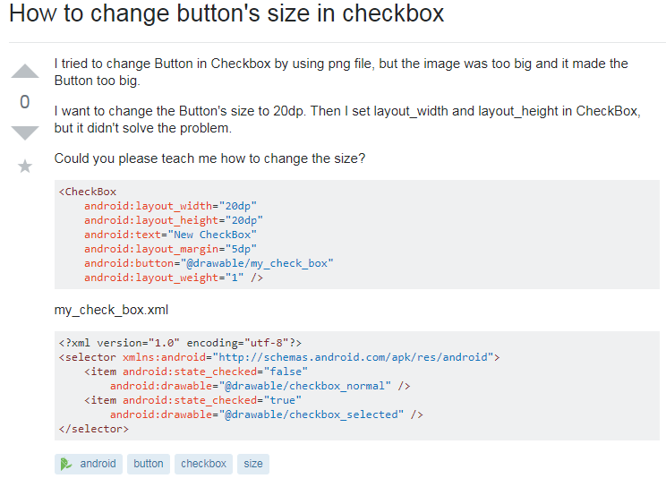
Pré-traitement des données textuelles

Slide 5
Pré-traitement des données textuelles
Suppression des bouts de code
Suppression des balises HTML, chiffres, urls et ponctuation
Passage en minuscule
Tokenisation: transformation d’un texte en liste de mots
Lemmatisation: transformation des différentes formes d’un mot sous une même racine

Slide 6
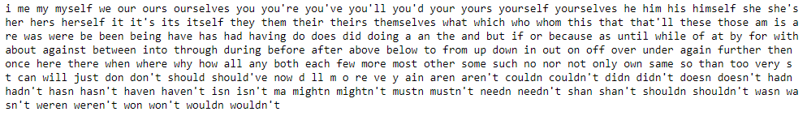
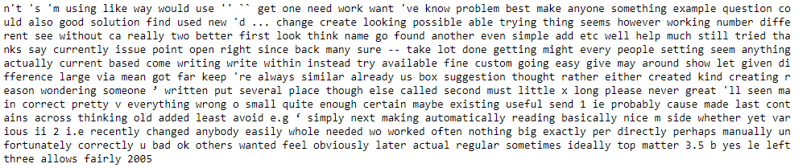
Pré-traitement des données textuelles
NLTK
stopwords
Additionnal
stopwords

Slide 7
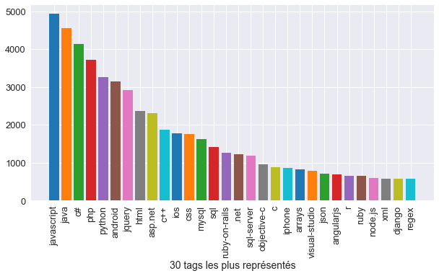
Pré-traitement des données textuelles
Transformation des tags sous forme de liste.
Filtrage des tags pour ne garder que les principaux (nombre d’occurrences > 150)
MultiLabelBinarizer: transformation de scikit-learn adaptée à des problèmes multi-label.

Slide 8
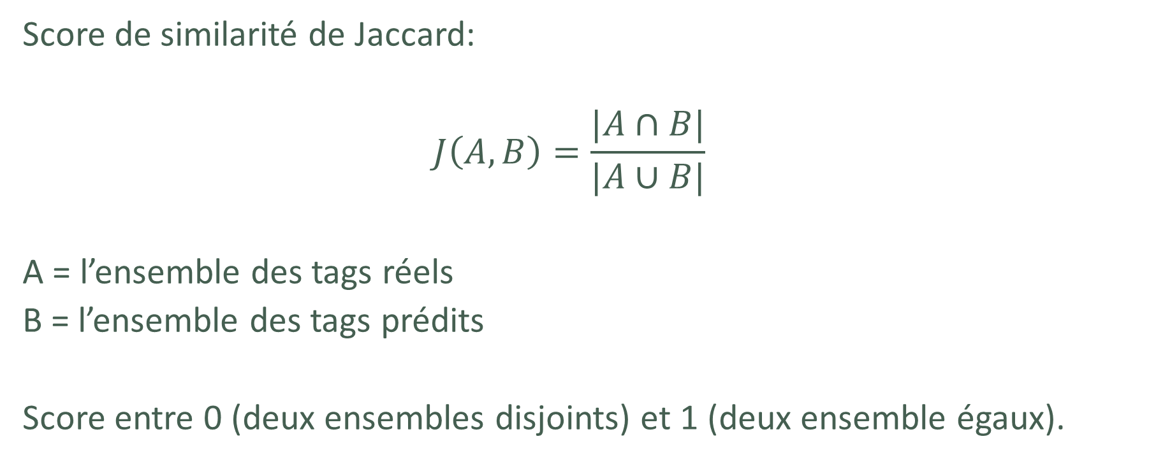
Choix d’une métrique
Score de similarité de Jaccard:
$$J\left(A,B\right)=\frac{|A∩B|}{|A∪B|}$$
A = l’ensemble des tags réels
B = l’ensemble des tags prédits
Score entre 0 (deux ensembles disjoints) et 1 (deux ensemble égaux).

Slide 9
Approche supervisée
Modèle choisi: Régression logistique
Seuil de probabilité variable (modification de la classe LogisticRegression de Scikit-learn)
Préparation des entrées: Transformation TF-IDF (Term Frequency – Inverse Document Frequency)

Slide 10
Approche supervisée – Validation croisée
2 paramètres pour la TF-IDF:
max_features: nombre de mots du vocabulaire
ngram_range: prise en compte des co-occurrences
3 paramètres pour la régression logistique:
estimator_penalty: norme à utiliser pour la régularisation
C: coefficient de régularisation
threshold: seuil de probabilité

Slide 11
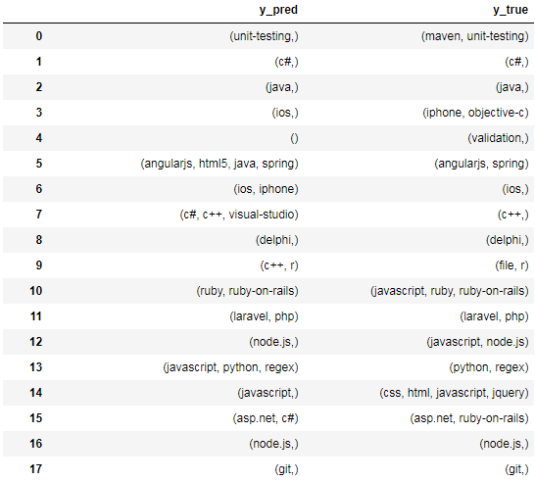
Approche supervisée – Résultats
Paramètres obtenus:
max_features = 10000
ngram_range = (1,3)
estimator_penalty = L1
C = 1
threshold = 0.15
Score sur le jeu de test: 0.504

Slide 12
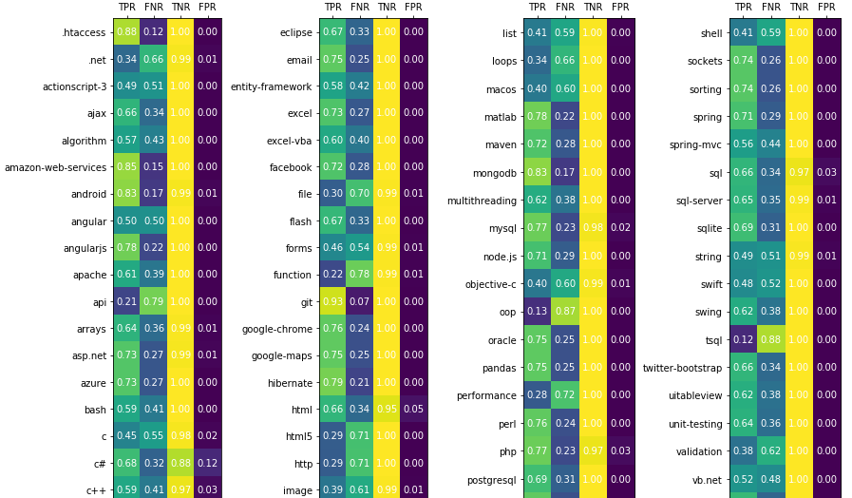
Approche supervisée – Résultats

Slide 13
Approche non-supervisée
Modélisation de sujets sous-jacents avec la Latent Dirichlet Allocation (LDA)
Hypothèses:
Chaque document du corpus est un ensemble de mots sans ordre.
Chaque document aborde un certain nombre de thèmes dans différentes proportions qui lui sont propres.
Chaque mot possède une distribution associée à chaque thème. On peut ainsi représenter chaque thème par une probabilité sur chaque mot.
Préparation des entrées: Transformation TF (Term Frequency)

Slide 14
Approche non-supervisée
Pour comparer les 2 approches, il faut pouvoir obtenir une prédiction de tags à partir des thèmes de la LDA.
On considère qu’un thème est associé à une question si sa probabilité est supérieure à un seuil.
Puis parmi les thèmes associés on regarde les mots les plus représentatifs et on ne garde que ceux qui sont aussi des tags.
Au final, c’est plus une approche semi-supervisée.

Slide 15
Approche non-supervisée – Validation croisée
4 paramètres obtenus par validation croisée:
Nombre de thèmes: 10
Learning decay (paramètre qui contrôle la vitesse d’apprentissage de la LDA): 0.9
Seuil de probabilité pour associer un thème à une question: 0.2
Nombre de mots à considérer dans chaque thème: 30

Slide 16
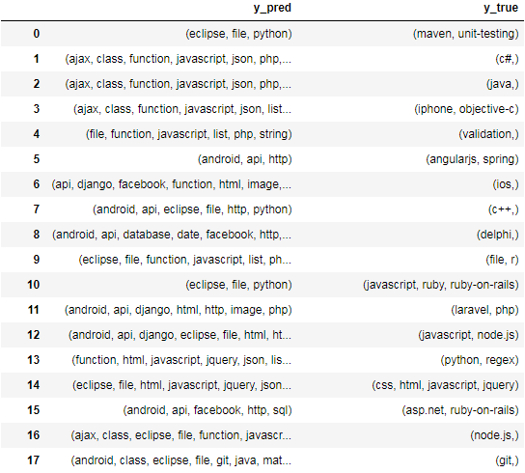
Approche non-supervisée – Résultats
Score sur le jeu de test: 0.06

Slide 17
Approche non-supervisée - Analyse
Score faible car:
Trop de tags retournés: à chaque thème associé à une question ça va tout de suite être 3 à 4 tags associés d’un coup.
Ne peut retourner que des tags qui sont aussi présents dans le texte alors que parfois ils n’y sont pas.

Slide 18
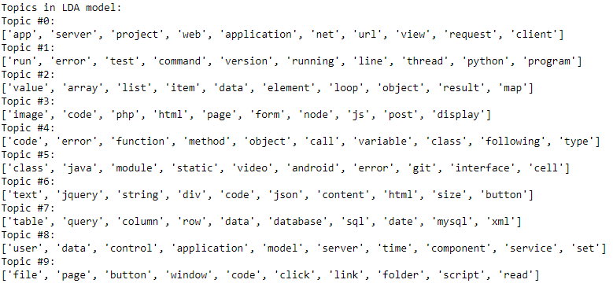
Approche non-supervisée - Thèmes

Slide 19
Comparaison des deux approches
Approche supervisée
Approche non-supervisée
Bonnes performances
Rapide une fois que le modèle est entraîné
Très peu de faux positifs
Bonne vision des sujets abordés dans un corpus de documents
Peut faire ressortir des nouveaux sujets pas encore couverts par les tags actuels

Slide 20
Déploiement des solutions
API: http://weber-thomas.fr/ocr/project6
Github: https://github.com/serphone/stackoverflow_tags

